Slide 1
Система Internet-продажи кондитерских изделий
Выполнил:
Ахмад Ф. Х.
Руководитель:
Бескоровайный В. В.

Slide 2
Объект разработки
Система Internet-продажи кондитерских изделий.
Цель работы
Автоматизация процессов поиска товара, оформления заказов
и ведения учета на предприятии;
предоставление возможности
использовать систему удаленно.

Slide 3
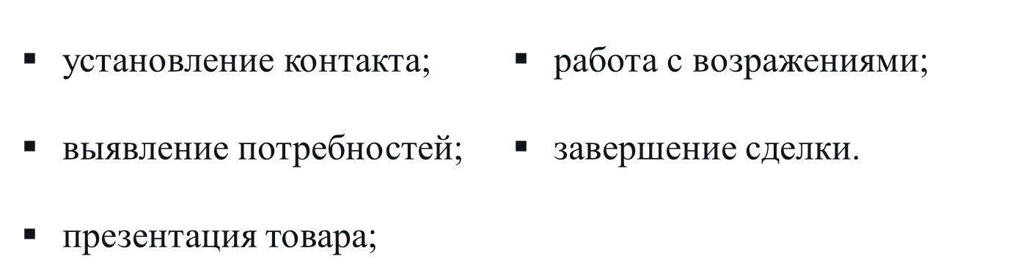
Этапы продаж:

Slide 4
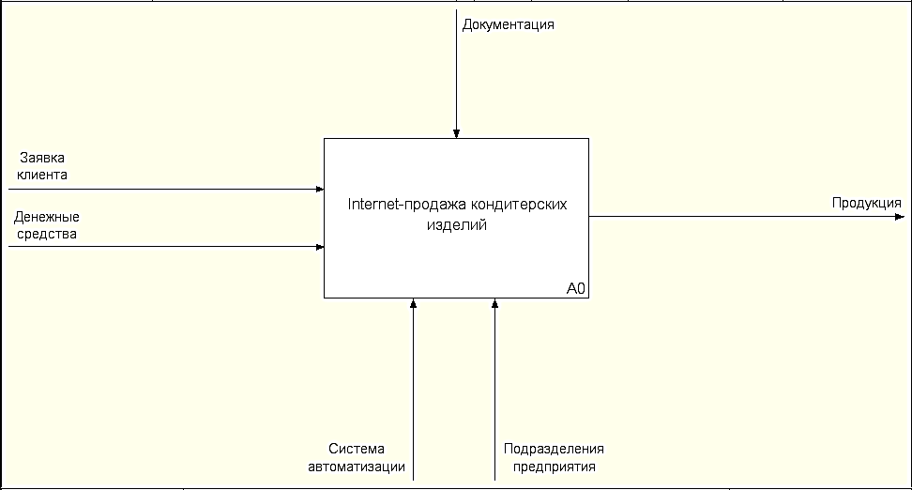
Контекстная диаграмма системы

Slide 5
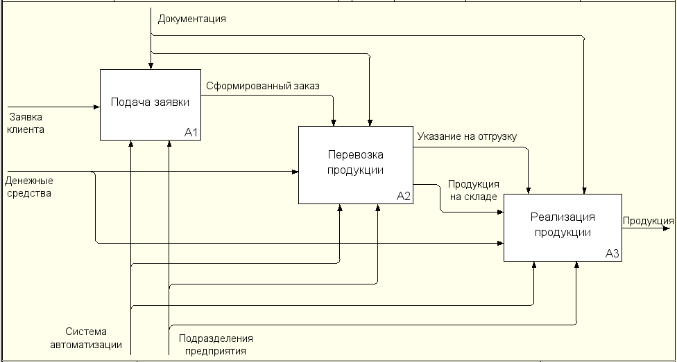
Диаграмма первого уровня функциональной модели системы

Slide 6
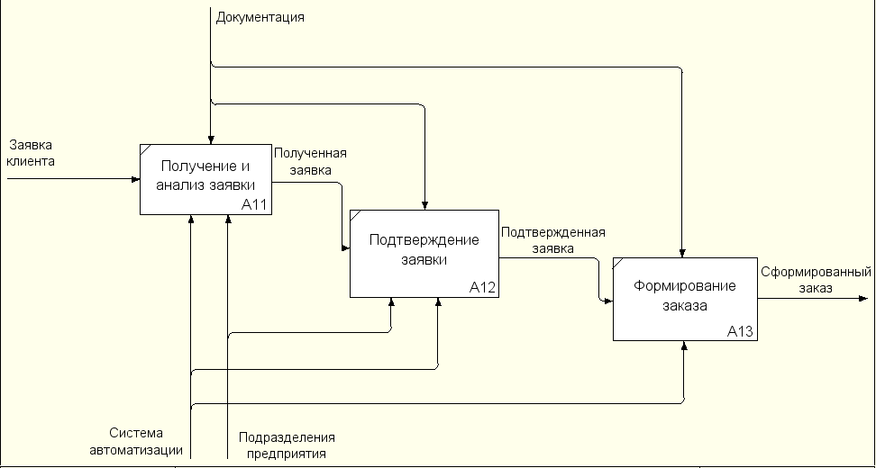
Декомпозиция «Подачи заявки»

Slide 7
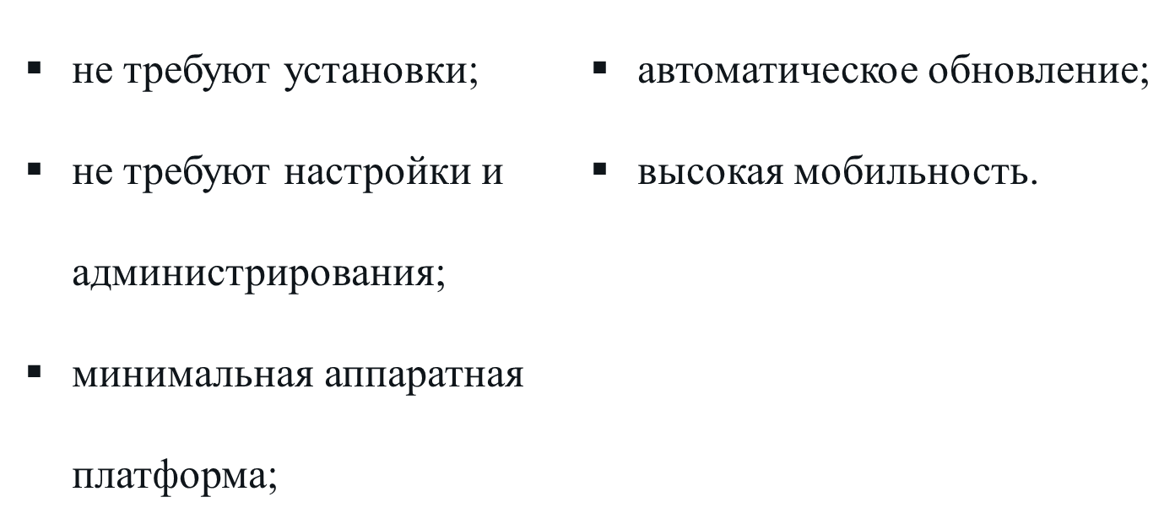
WEB-приложение

Slide 8
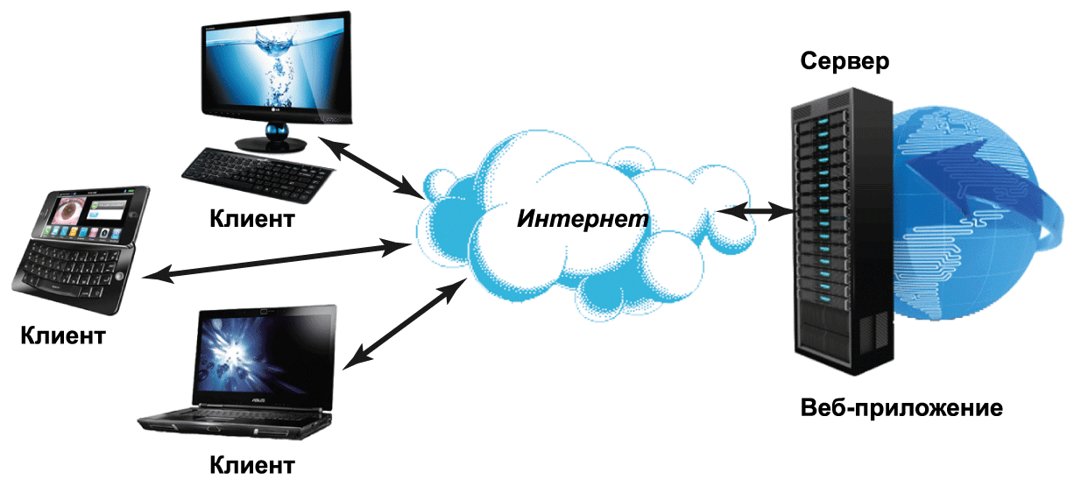
Архитектура WEB-приложения

Slide 9
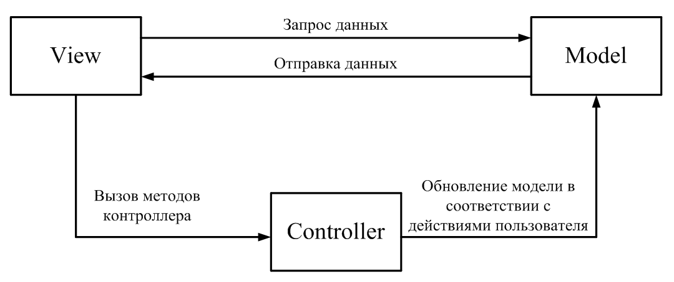
Концептуальная схема шаблона MVC

Slide 10
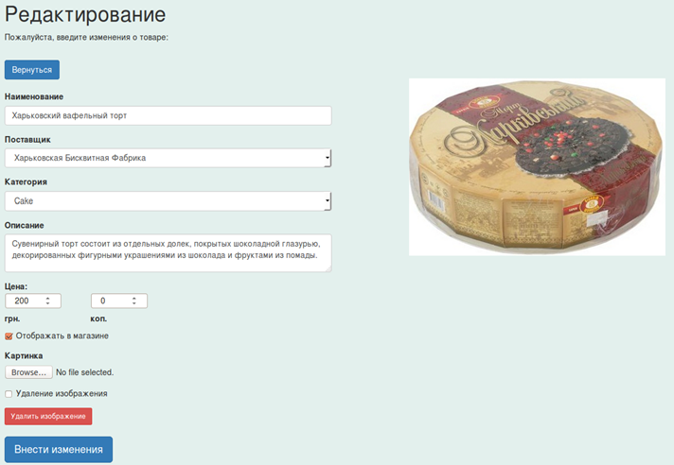
Экранная форма
«Добавление/редактирование товара»

Slide 11
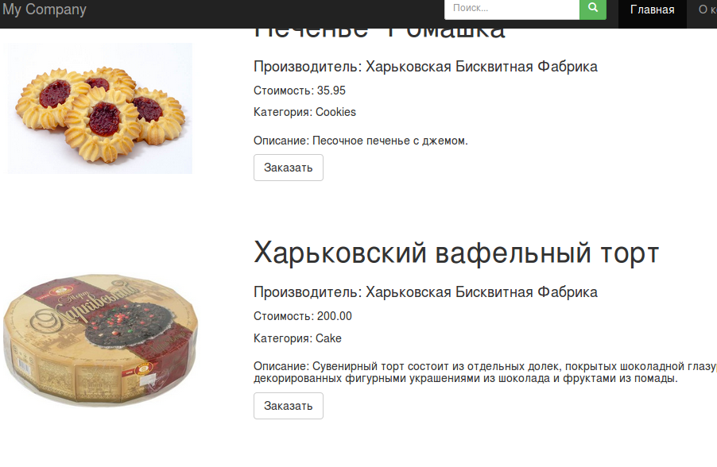
Клиентская часть приложения

Slide 12
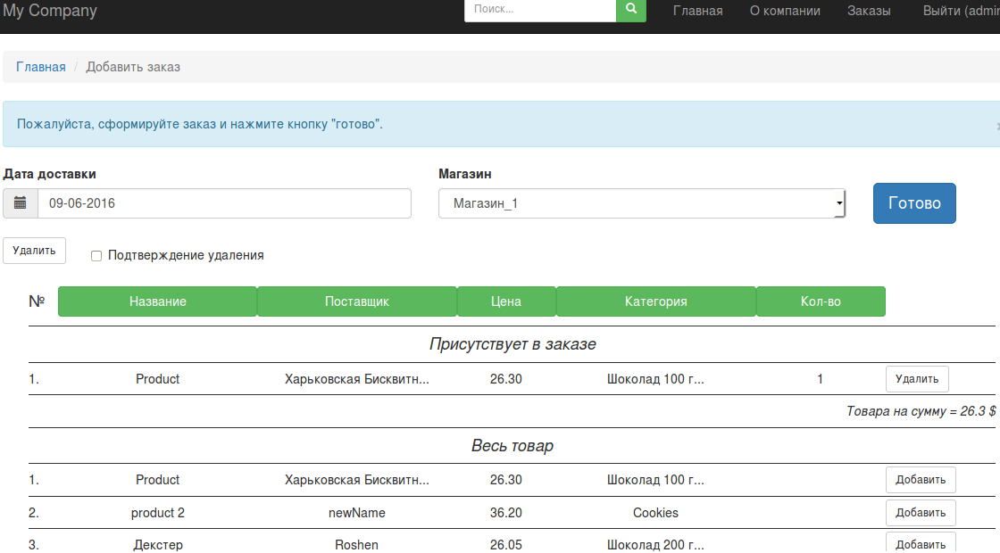
Экранная форма «оформление заказа»

Slide 13
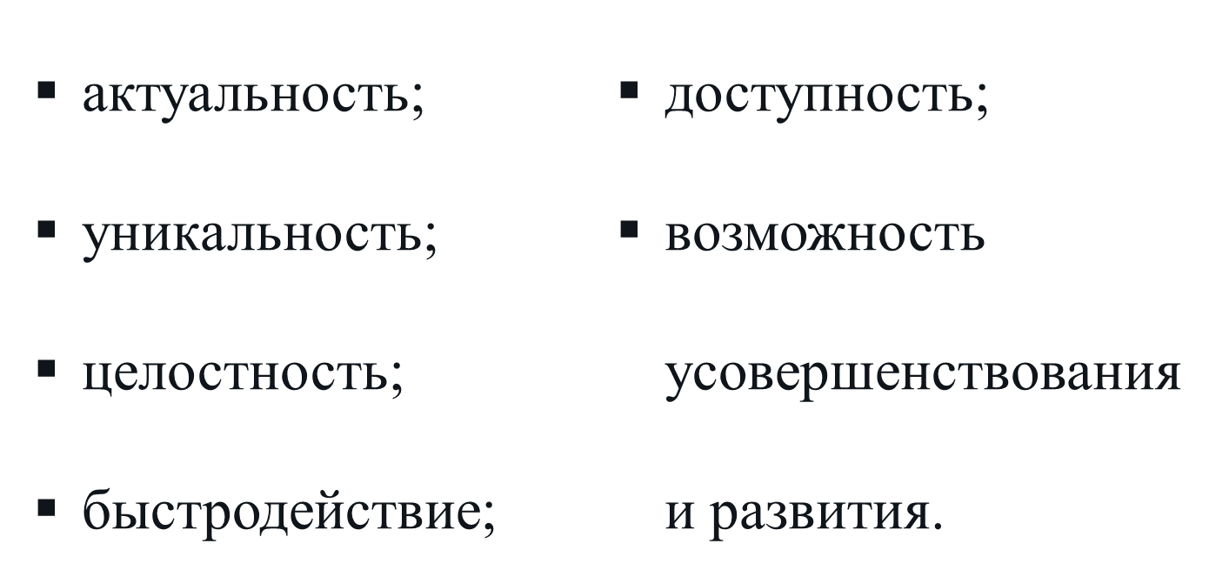
Преимущества

